Slide 1

Nagykiégésű, felfúvódott VVER üzemanyagköteg hűthetőségének számítógépes vizsgálata
Budapesti Műszaki és Gazdaságtudományi Egyetem
Nukleáris Technikai Intézet
Tudományos Diákköri Konferencia
Gregus Zoltán
Konzulens: Csige András
2009.11.18.

Slide 2
Nagy kiégetettségű üzemanyagok viselkedését LOCA körülmények között OECD Halden Reactor Project keretében vizsgálták
Kedvezőtlenebb viselkedés mint kisebb kiégetettségi szinteken
Dolgozat célja:
  Kedvezőtlen viselkedés bemutatása
  Rendelkezésre álló számítógépes apparátus alkalmasságának vizsgálata a folyamat modellezésére

Slide 3
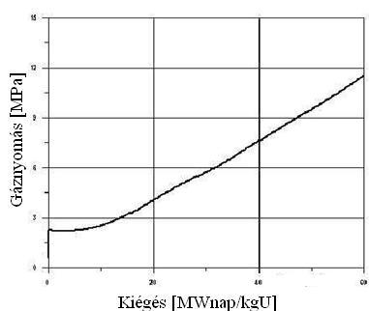
Üzemanyagok általános viselkedése LOCA körülmények között
Pálcák üzem közben nyomott állapotban
Lefúvatás után túlnyomás terheli a burkolatot
Zóna újbóli elárasztásáig a pálcák gőzben állnak
Burkolathőmérséklet 600-700 ºC
Belső nyomás + magas hőmérséklet: Pálca képlékenyen alak változik (felfúvódik)

Slide 4
Nagykiégésű üzemanyagok sajátos viselkedése
60-80-90 MWnap/kgU kiégetettségű pálcák
Pasztilla nagymértékben töredezett
Megváltozott kémiai összetétel, nagyfokú sugárkárosodás
LOCA körülmények létrehozása: Reaktor hűtőrendszeréről leválasztható hurok
Remanens hő:
  Nukleáris teljesítmény
  Villamos fűtés
Valóságoshoz igen hasonló hőmérsékletprofil

Slide 5
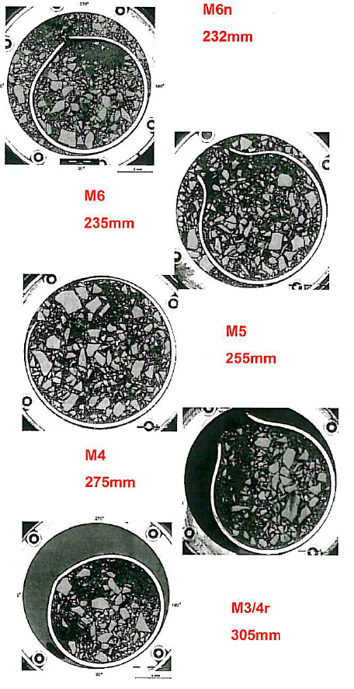
Nagykiégésű üzemanyagok sajátos viselkedése

Slide 6
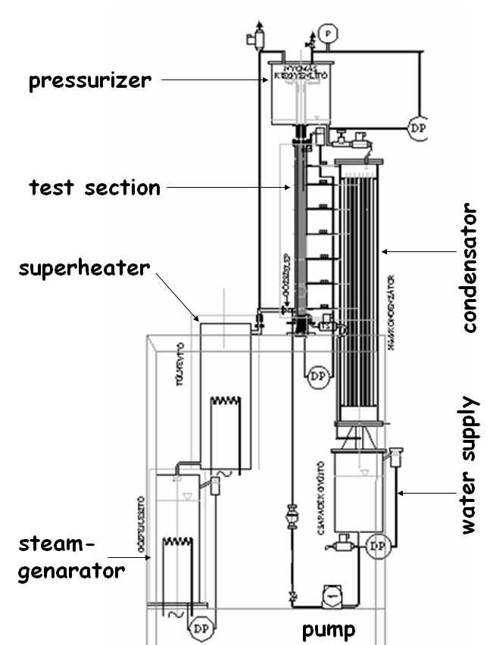
Nagykiégésű üzemanyagok hűthetőségére vonatkozó kísérletek
LOCA körülmények között:
  Pasztilla törmelék keletkezése
  Törmelék összegyűlése
MTA KFKI Atomenergia kutatóintézet: Első kísérleti berendezés
Mérőberendezés felépítése:
  Mérőszakasz (Köteg)
  Nyomáskiegyenlítő tartály
  Gőzellátó rendszer
  Kondenzátor
  Víz ellátó rendszer az elárasztáshoz

Slide 7
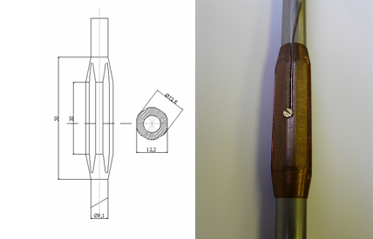
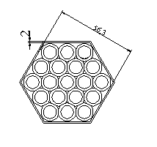
Nagykiégésű üzemanyagok hűthetőségére vonatkozó kísérletek
Pálca: villamos fűtés
Alumínium oxid töltet
Felfúvódás modellezése: szűkítő gyűrű
Lokális teljesítménycsúcs: elgyengített fűtőszál
Legnagyobb elérhető szűkítés
Termoelemek 6 magasságban
Zóna újbóli elárasztásának szimulálása

Slide 8
Nagykiégésű üzemanyagok hűthetőségének számítógépes vizsgálata
Alternatíva a kísérleti vizsgálat mellett
Kísérleti berendezés drága
Számítógépes kódok eredményeinek validálása
APROS v5.8
Egydimenziós, koncentrált paraméterű rendszerkód

Slide 9
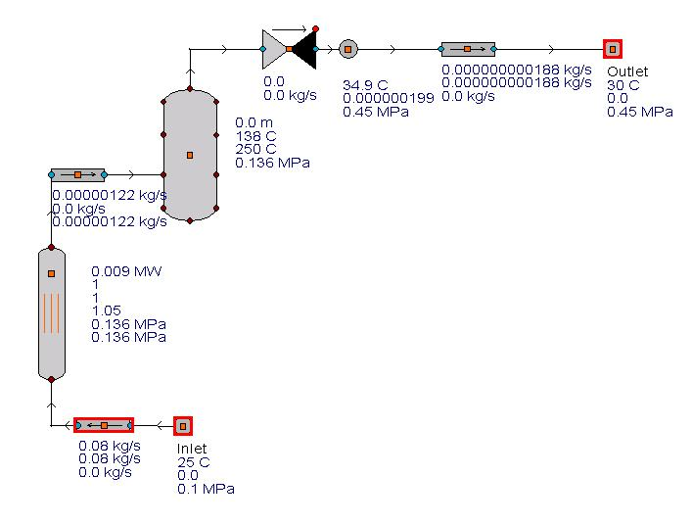
Nagykiégésű üzemanyagok hűthetőségének számítógépes vizsgálata
Kísérleti berendezés modellje:
  Mérőszakasz (üzemanyagköteg
  Nyomáskiegyenlítő tartály
Peremfeltételek:
  Belépő: Hőmérséklet, tömegáram
  Kilépő: Nyomás
Geometria megfelel a mérési geometriának
6 egyenletes modell (fázisonként: impulzus egyenlet, entalpia, anyagmegmaradás)

Slide 10
Nagykiégésű üzemanyagok hűthetőségének számítógépes vizsgálata
Megfelelő nodalizáció:
  Korlátozott kiosztható nódus szám (40)
  Felfúvódott rész nódusai és branchei más geometriával
  Felfúvódás környezetében kisebb nódus méret
  Mérés hőmérsékletmérési pontjainak jól megfeleltethető nódusok
Alumínium oxid definiálása
Felfúvódás elemei kézzel átírva

Slide 11
Nagykiégésű üzemanyagok hűthetőségének számítógépes vizsgálata
Kísérlet és a mérés 3 hűtőközeg forgalom mellett:
  225 g/s: Alulról történő elárasztás esetén megfelel a kisnyomású ZÜHR rendszer által betáplált mennyiségnek, feltéve, hogy mind a 3 ZÜHR (x, y, w) működőképes
  150 g/s: Alulról történő elárasztás esetén megfelel a kisnyomású ZÜHR rendszer által betáplált mennyiségnek, feltéve, hogy 2 kisnyomású ZÜHR működőképes (az egyik karbantartás miatt ki van véve)
  80 g/s: Alulról történő elárasztás esetén megfelel a kisnyomású ZÜHR rendszer által betáplált mennyiségnek, feltéve, hogy csak egy kisnyomású ZÜHR működőképes (a legkonzervatívabb becslés, üzem közben nem megengedett)

Slide 12
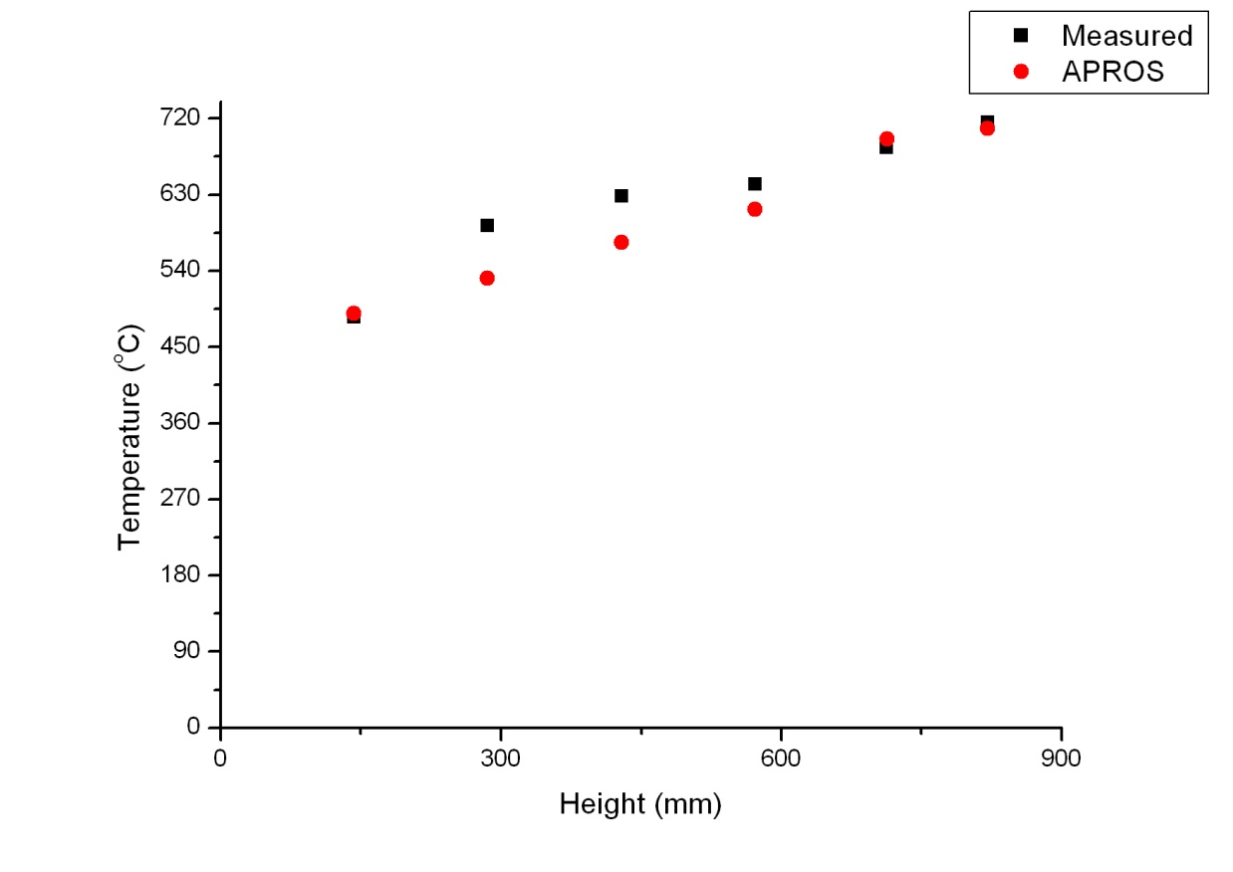
Nagykiégésű üzemanyagok hűthetőségének számítógépes vizsgálata
Elárasztás előtt: túlhevített gőzzel töltve
Kezdeti hőmérsékletprofil: hasonló a kísérlethez

Slide 13
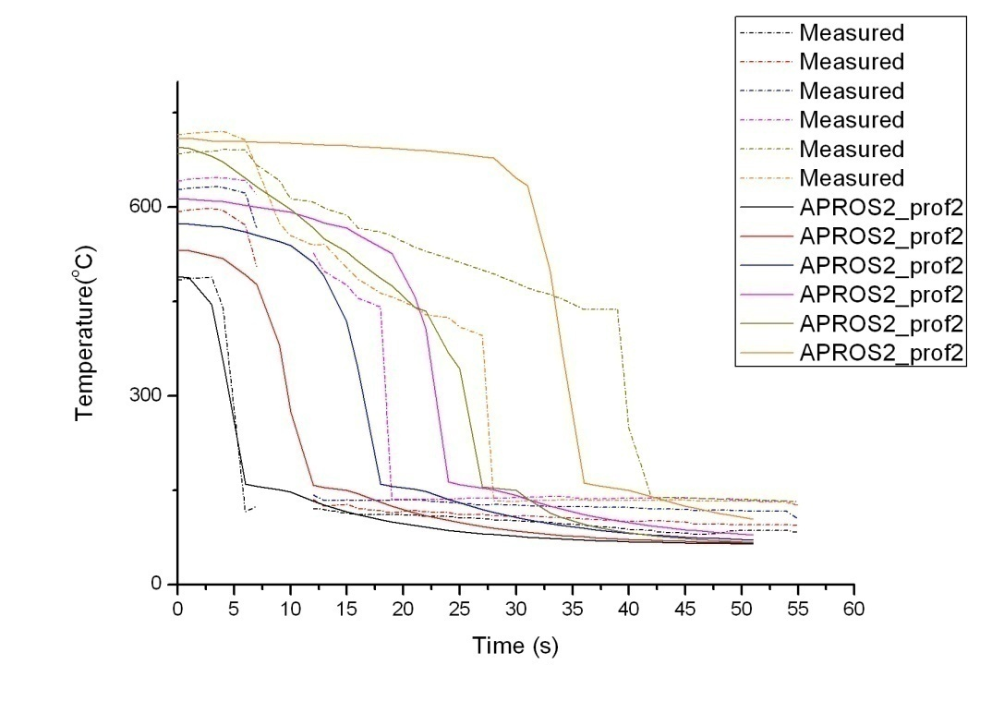
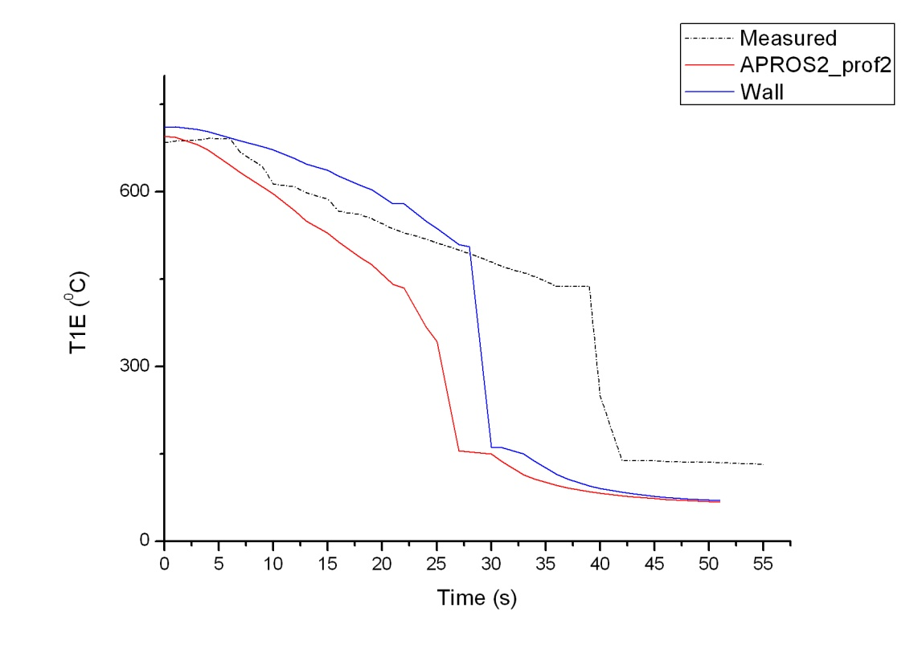
Nagykiégésű üzemanyagok hűthetőségének számítógépes vizsgálata
Mérés-APROS összehasonlítás, 80 g/s

Slide 14
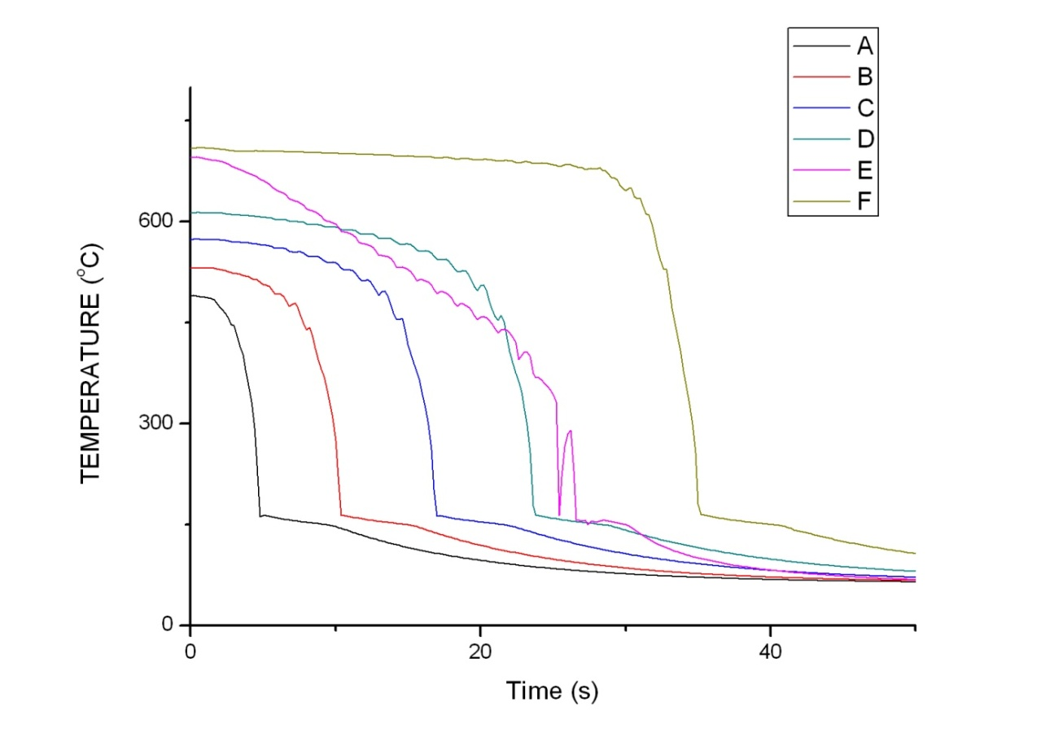
Nagykiégésű üzemanyagok hűthetőségének számítógépes vizsgálata
Eltérések a mért és számított eredmények között:
  Felfúvódott rész intenzíven hűl
  Felfúvódás feletti rész csak akkor kezd el hűlni, mikor a quenching front eléri

Slide 15
Nagykiégésű üzemanyagok hűthetőségének számítógépes vizsgálata
Gyors hűlés okai:
  Magas hőmérsékletű gőz kimosása
  Konfúzor hatás
  Nagy gőzsebesség = Nagy hőátadási tényező
  Nagyobb hőátadó felület
  Cseppelragadás

Slide 16
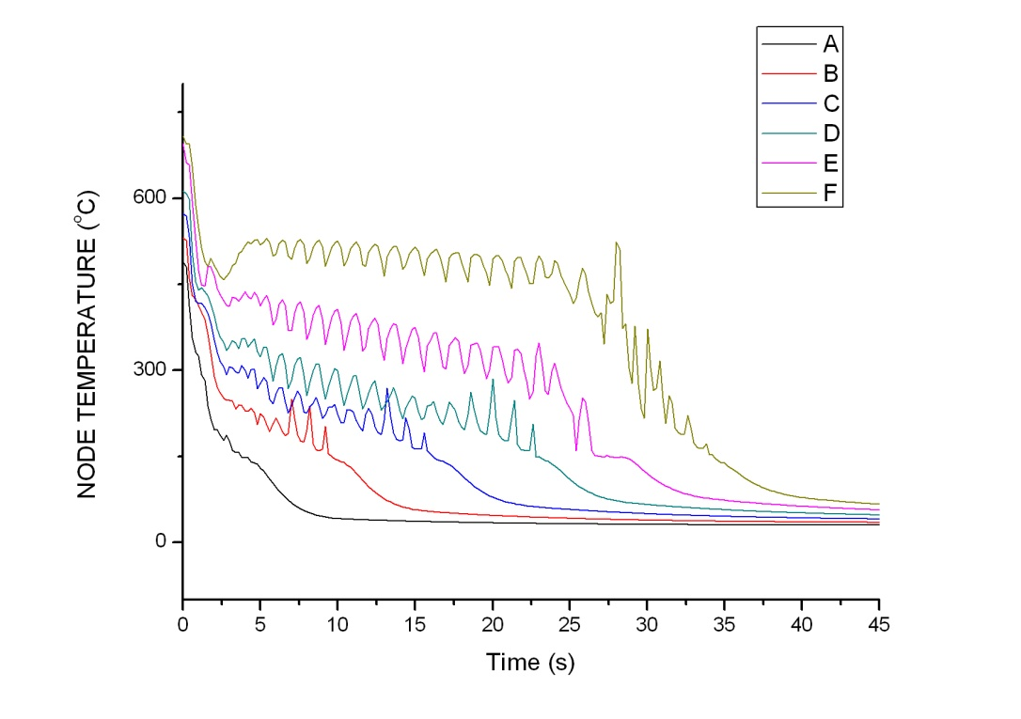
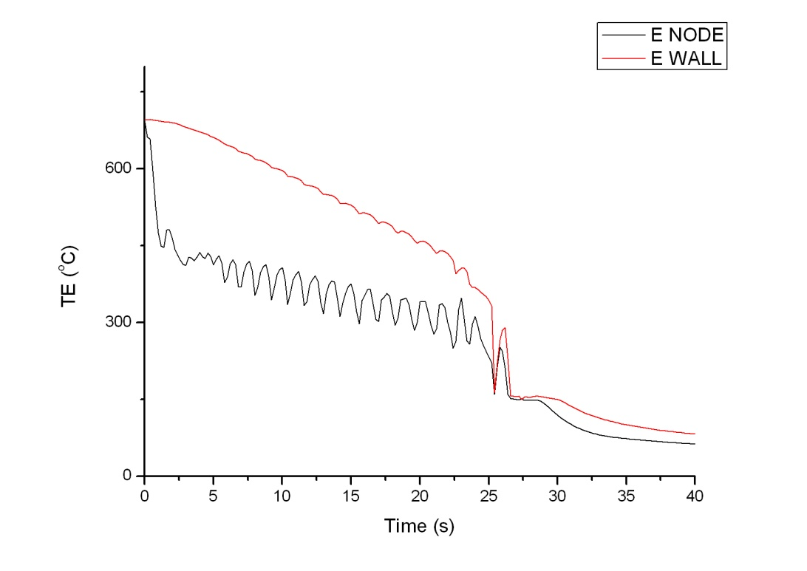
Nagykiégésű üzemanyagok hűthetőségének számítógépes vizsgálata
Magas hőmérsékletű gőz kimosása, 80 g/s

Slide 17
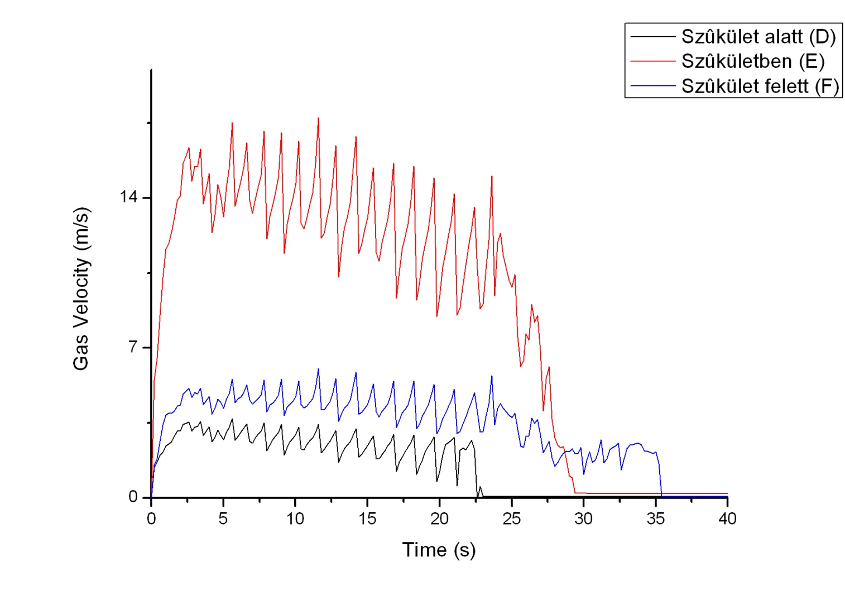
Nagykiégésű üzemanyagok hűthetőségének számítógépes vizsgálata
Konfúzor hatás, a gőzsebesség megnövekedése, 80 g/s

Slide 18
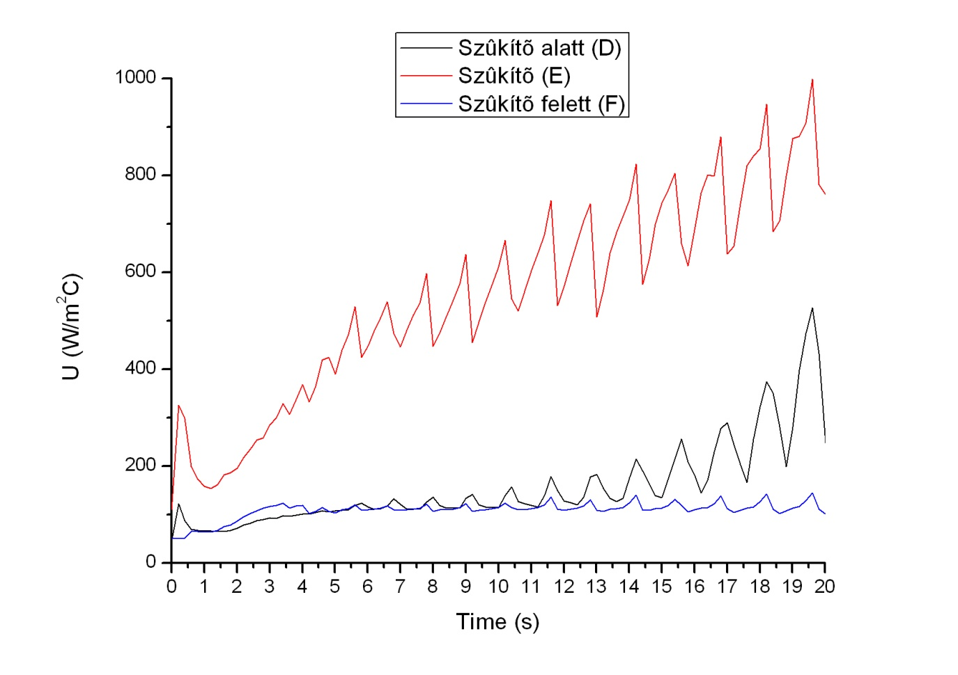
Nagykiégésű üzemanyagok hűthetőségének számítógépes vizsgálata
Hőátadási tényező megnövekedése, 80 g/s

Slide 19
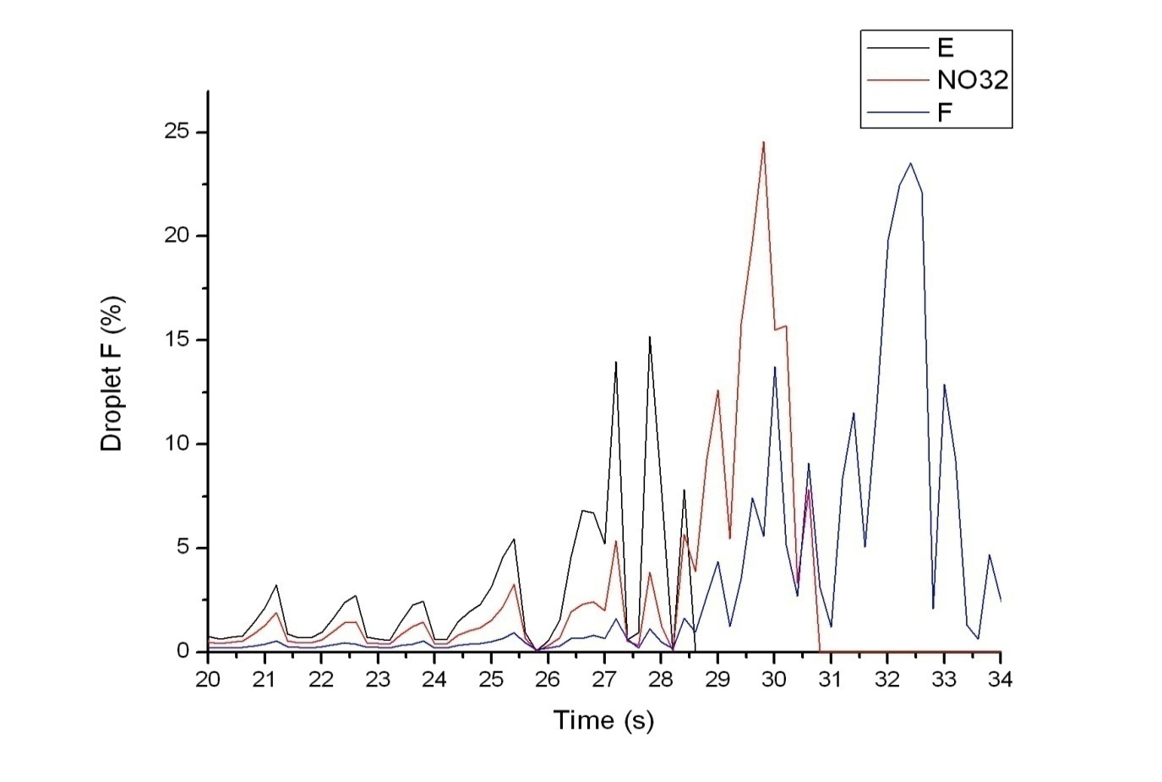
Nagykiégésű üzemanyagok hűthetőségének számítógépes vizsgálata
Cseppelragadásból származó vízfelütődés, 80 g/s
Az intenzív forrás során a vízfelületről a képződő gőz vízcseppeket képes elragadni. Ezek a vízcseppek a forró felületnek ütközve azt intenzíven hűtik.
Dropplet: Nódusban lévő vízcseppek százalékos aránya

Slide 20
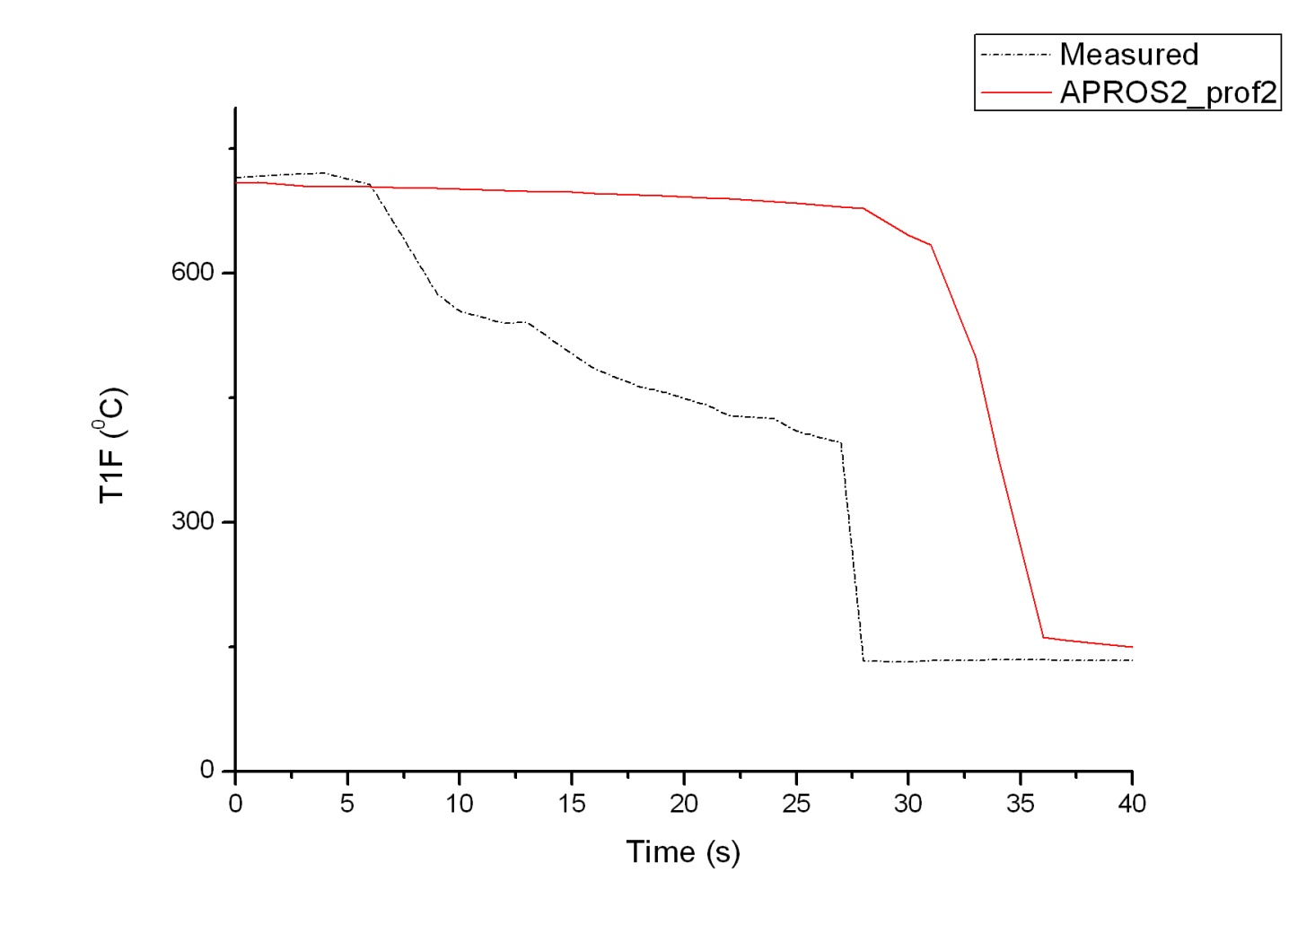
Nagykiégésű üzemanyagok hűthetőségének számítógépes vizsgálata
Cseppelragadásból származó vízfelütődés, 80 g/s

Slide 21
Nagykiégésű üzemanyagok hűthetőségének számítógépes vizsgálata
Levonható tanulságok:
  A kód alkalmas a folyamatok modellezésére
  Trendbeli eltérés oka ismert
Nagymértékben felfúvódott zóna egyetlen rendelkezésre álló kisnyomású ZÜHR-el hűthető marad
Számítógépes és kísérleti eredmények egyértelműen igazolták a hűthetőséget
További lehetőségek:
  Normál VVER köteg modell felépítése (2,5 m; 126 pálca) és a hűthetőség vizsgálata alsó és felső elárasztással.
  Hűtőközeg forgalom további csökkentése (Nagynyomású ZÜHR szivattyúk állnak csak rendelkezésre az elárasztás során)

Slide 22
Köszönöm a figyelmet

Slide 23
Források:
E. Kolstad, W. Wiesenack, B. Oberländer – A COMPARISION OF FUEL FRAGMENTATION & RELOCATION BEHAVIOUR IN HALDEN REACTOR LOCA EXPERIMENTS
Wolfgang Wiesenacka, Laura Kekkonenb, Barbara Oberländera - Axial gas transport and loss of pressure after ballooning rupture of high burn-up fuel rods subjected to LOCA conditions
Nagy Imre, Windber Péter, Vimi András – Felfúvódott VVER köteg hűthetőségének vizsgálata
Imre Nagy, Péter Windberg, András Vimi, Zoltán Gregus – Experimental and computational investigation of coolability of ballooned bundles with pellet relocation.
George T. Furukawa, Thomas B. Douglas, Robert E. McCoskey, Defoe C. Ginnings - Thermal Properties of Aluminum Oxide From 0° to 1,200° K
James F. Shackelford, Willam Alexander - CRC materials science and engineering handbook
Csom Gyula – Atomerőművek üzemtana
Környey Tamás – Hőátvitel

Slide 24
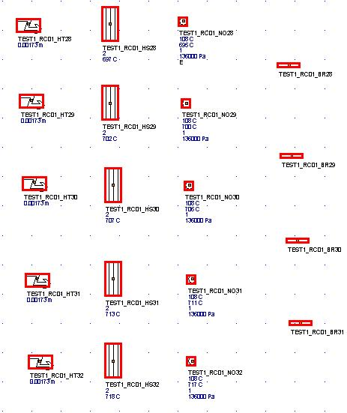

Slide 26
